Slide 1

Machine Learning
Analyse der Gebrauchtwagen und deren Preise in Deutschland
Vorgestellt von
Peter Okruhlica
Nico Dilger
am xx.xx.2025

Slide 2
Gliederung
1. Vorstellung des Datensatzes und Zweck der Analyse
2. Deskriptive Analyse
3. Bereinigung des Datensatzes
4. 3 Maschinelle Lernverfahren:
- SVMs
- Entscheidungsbaum
- Neuronales Netz

Slide 3
Datensatz
Der Datensatz wurde unter https://www.kaggle.com/datasets/yaminh/german-car-insights heruntergeladen.
Beinhaltet 100.000 Einträge zu Gebrauchtwagen auf dem deutschen Markt zwischen den Jahren 1995-2023
Use Cases: Trendanalyse der Automobilindustrie, Realistische Preiseinschätzung eines Gebrauchtwagens auf dem deutschen Markt
Variable | Typ
Power_kw | Int
Power_ps | Int
Transmission_type | Factor
Fuel_type | Factor
Fuel_consumption_l_100km | String
Fuel_consumption_g_km | String
Mileage_in_km | Int
Offer_description | String
Variable | Typ
Unnamed: 0 | Int
Brand | Factor
Model | Factor
Color | Factor
Registration_date | String
Year | Int
Price_in_euro | Int

Slide 4
1. Deskriptive Datenanalyse

Slide 5
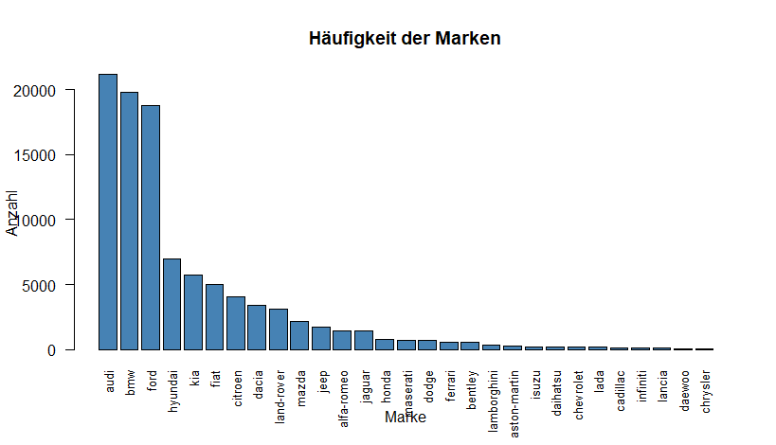
Analyse 1
Auffällig ist die deutliche Überrepräsentation der Marken Audi, BMW und Ford, während andere große Hersteller wie Volkswagen oder Skoda überhaupt nicht vertreten sind.

Slide 6
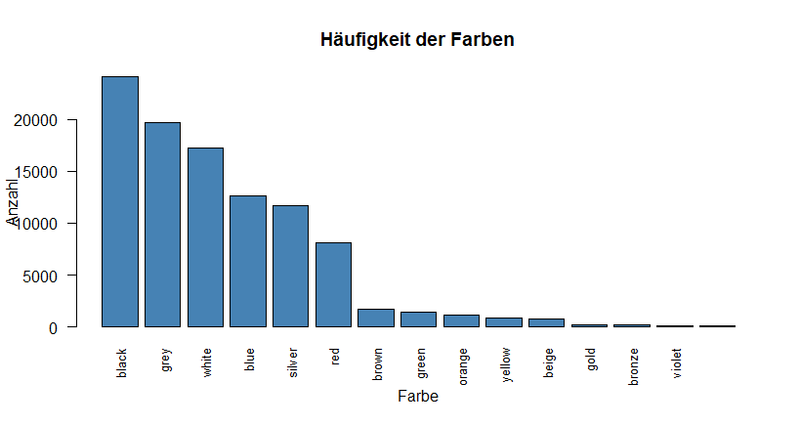
Analyse 2
Klassische Farben wie Schwarz, Weiß oder Grau häufiger vertreten wobei, Wunschlackierungen wie Gelb oder Grün weniger vertreten sind.

Slide 7
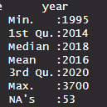
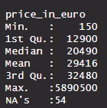
Analyse 3
Median: 2018
Mittelwert: 2016,439
Auffällig hohes Jahr 3700, es handelte sich um eine einzige Zeile -> falsche Formatierung der Zeile
Median: 20.490
Mittelwert: 29.416,2
= schiefe Verteilung der Zielvariable
Extreme Ausreißer wegen Exklusivmarken wie Lamborghini, Ferrari usw.

Slide 8
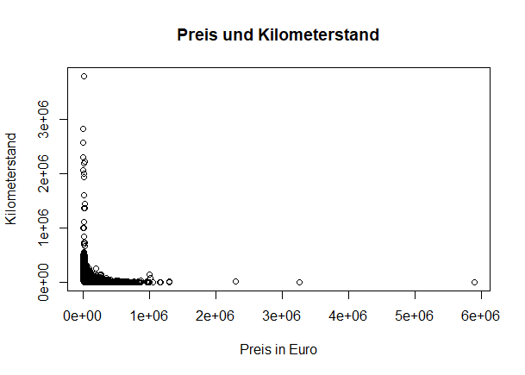
Analyse 4
Beim untersuchen der Beziehung zwischen Preis und Kilometerstand stellt man fest, dass nicht nur der Preis extreme Ausreißer enthält, sondern das dies auch der Fall beim Kilometerstand ist und daher ist die Interpretation dieses Plots unmöglich
=> Da die ursprüngliche Datenstruktur keine direkte Durchführung einer deskriptiven Analyse zuließ, wurden erste Analyse-Schritte in den Prozess der Datenbereinigung integriert.

Slide 9
2. Bereinigung der Daten

Slide 10
Bereinigung der Daten 1
Entfernung der Spalte „Unnamed..0“
Spalte hat keine Relevanz, sie ist reine Nummerierung der Zeilen.
Entfernung der Spalte „offer_description“
Z.B.: wurde geschaut, ob in der Spalte offer_description Wort unfallfrei, sport, 4x4 usw. steht.
Dies war auch der Fall bei sport bzw. 4x4 -> neue Spalte erzeugt.
Entfernung der Spalte „power_ps“
Die Pferdestärke kann auch aus „power_kw“ durch Umwandlung gewonnen werden.
Spalte ist daher überflüssig für die weitere Analyse.

Slide 11
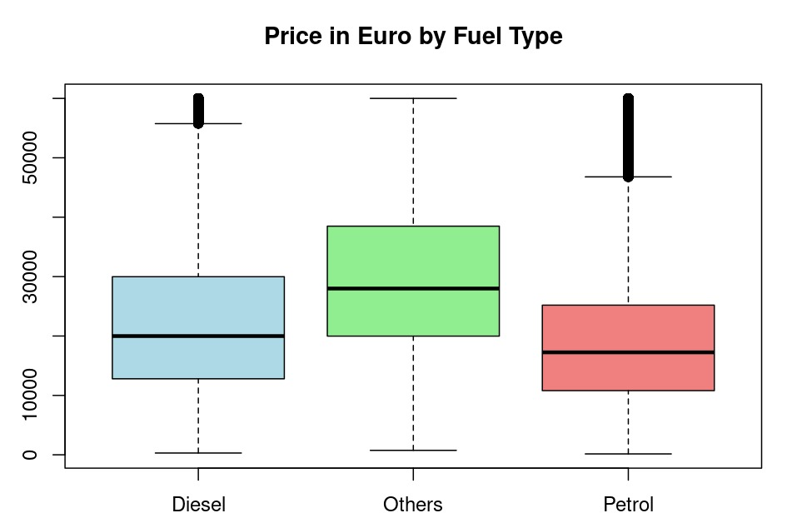
Bereinigung der Daten 2
Entfernung der Spalte „fuel_consumption_g_km“
nur sinnvoll befüllt für fuel_type Diesel oder Benzin, nicht für alternative Antriebsarten
fuel_type zu wichtig für Zielvariable
Entfernung der Gebrauchtwagen älter als 2003
Entfernung der Gebrauchtwagen deren Kilometerstand über 500.000 km liegt

Slide 12
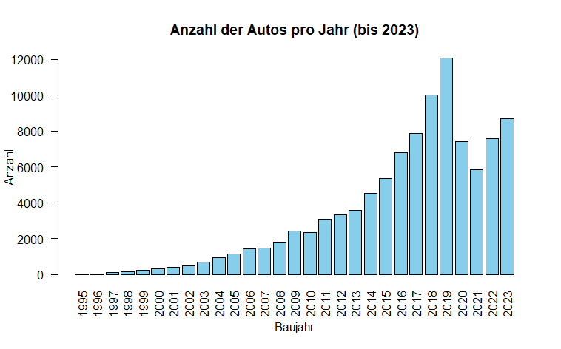
Bereinigung der Daten 2
Entfernung der Gebrauchtwagen älter als 2003
Entfernung der Gebrauchtwagen deren Kilometerstand über 500.000 km liegt

Slide 13
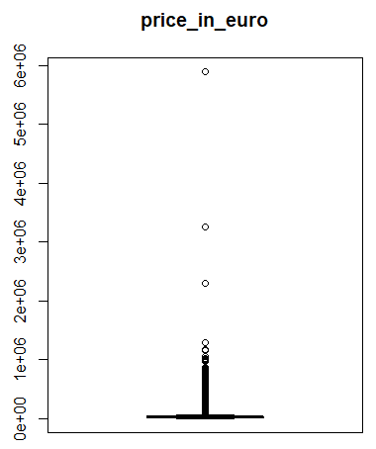
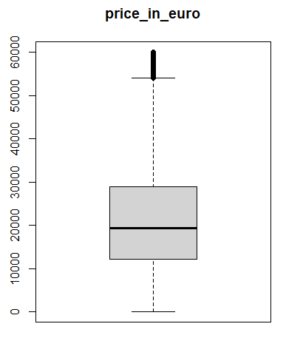
Bereinigung der Daten 3
Entfernung der Ausreißer in „price_in_euro“
Setzen eines vernünftigen Höchstpreises für ein Gebrauchtwagen (60.000 €)
Median: 20.490 Mittelwert: 29.416
Median: 19.488 Mittelwert: 21.659

Slide 14
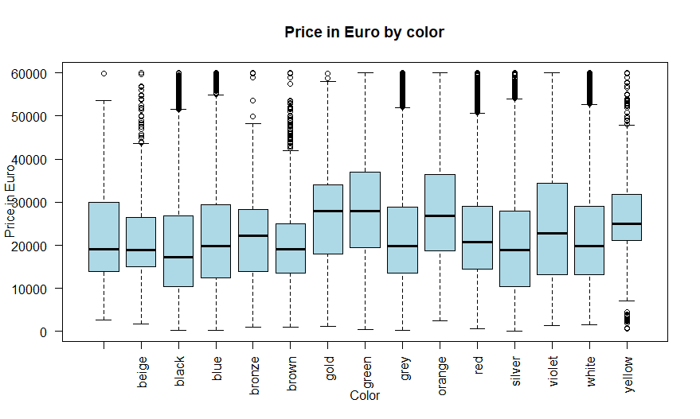
Bereinigung der Daten 4
Entfernung der Spalte „Color“
Die Farbe hat fast keinen Einfluss auf den Preis, Farben wie gold, green etc. wenig vertreten

Slide 15
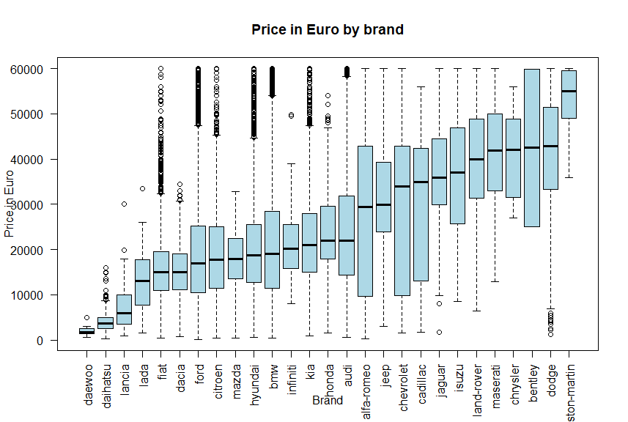
Bereinigung der Daten 5
Zusammenfassung der Spalte Brand in 2 Kategorien

Slide 16
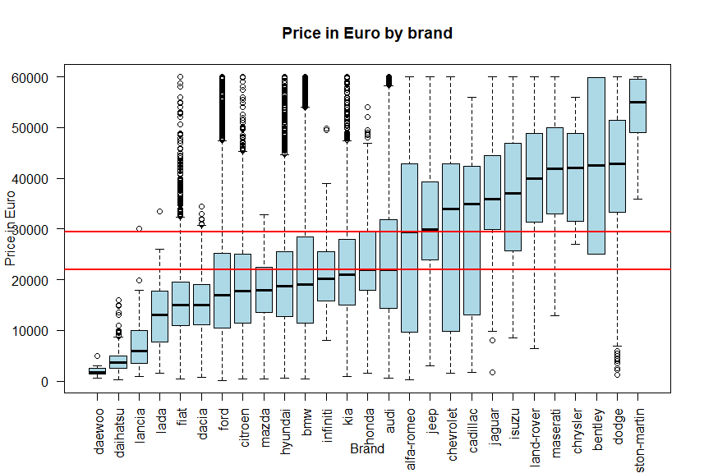
Bereinigung der Daten 5
Der Sprung beträgt ca. 7000 €

Slide 17
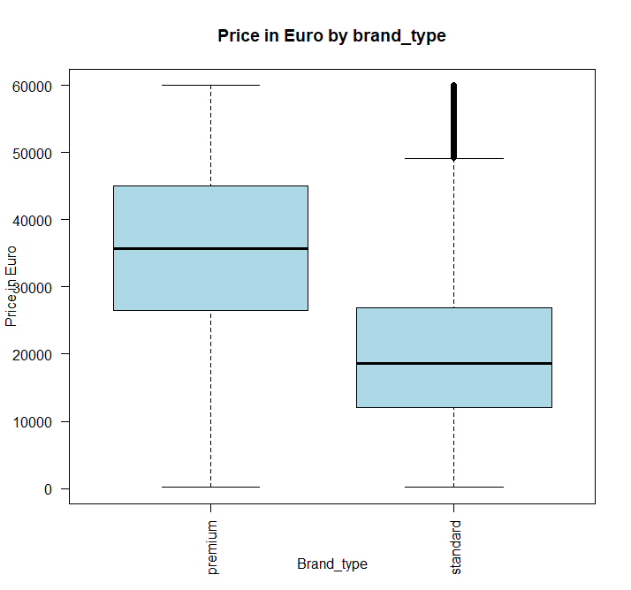
Bereinigung der Daten 5
Klassifiziert man die Autos anhand dieses Sprungs, wird nochmal der Preisunterschied deutlich.

Slide 18
Ergebnis
Durch unsere Analyse und Bereinigung haben wir:
- die Anzahl der Variablen reduziert von 15 -> 8
- die Anzahl der Einträge reduzieret von 100.000 -> 88.507
Zusätzliche Prüfung der Variablen auf Multikollinearität:
Auch wenn wir in unserem Projekt keine linearen Modelle verwenden, haben wir trotzdem die VIF- Werte berechnet, um mögliche Multikollinearität zwischen den Merkmalen zu erkennen. Das hilft uns dabei, stark korrelierte Features frühzeitig zu identifizieren und ggf. zu entfernen, was vor allem bei Modellen wie SVMs oder neuronalen Netzen die Trainingsstabilität und Generalisierbarkeit verbessern kann.
=> Keine gravierende Multikollinearität festgestellt.

Slide 19
3. Support Vector Machines

Slide 20
Support Vector Machines
Training der SVM auf train_val-Datensatz
Erstes Ausführen mit Kreuzvalidierung war sehr langsam, weshalb wir eine andere Library verwendet haben, um Multithreading nutzen zu können
Nach einigen Stunden Training, kamen als die optimalen Parameter:
Sigma: 5
C: 2
==> C ist in der mittleren Range, aber Sigma (hat mehr Potential TODO)
Mit MAE: 3082.514
Deshalb wurde nochmals trainiert mit angepasstem Tuning
Ergebnis:
Tuning nur minimale Auswirkungen auf MAE: 3076.228

Slide 21
4. Entscheidungs-Baum

Slide 22
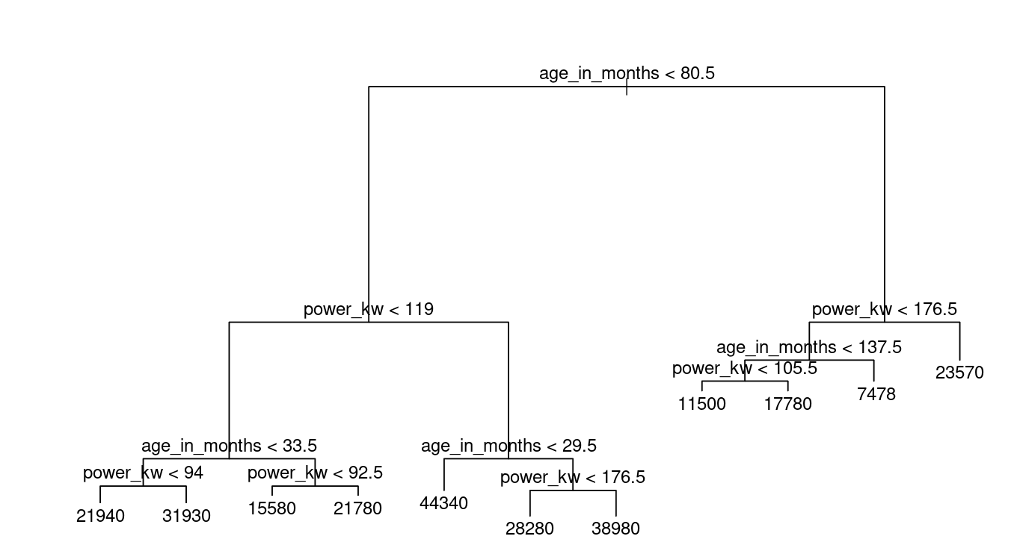
Entscheidungsbaum
Training auf train_val-Datensatz
Tuning mit Kreuzvalidierung auf Anzahl der Blätter (Endknoten) des Baums
Ergebnis:
MAE: 4.898,059 €
Kreuzvalidierung unnötig, da die Anzahl der Blätter bereits optimal ist

Slide 23
5. Neuronales
Netz

Slide 24
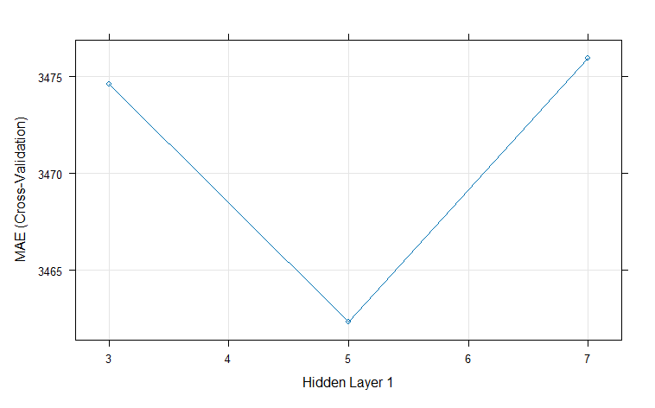
Neuronales Netz 1
Es wurde ein einfaches neuronales Netz definiert mit:
- 1 Layer, variable Anzahl der Neuronen c(3, 5, 7)
- 2 Layer, feste Anzahl der Neuronen mit 3
- Training mit 30 Epochen
Für das Tuning wurde 10-fache Kreuzvalidierung verwendet

Slide 25
Neuronales Netz 2
Daher wird ein NN mit 5 Neuronen in der 1 Hidden Layer gewählt.
Der resultierende MAE betrug 3546,34

Slide 26
Zusammenfassung
Verfahren | MAE
SVMs | 3076,23
Entscheidungsbaum | 4898,06
Neuronales Netz | 3546,34
Anhand der Ergebnisse würden wir das SVMs Verfahren empfehlen. Der Entscheidungsbaum liefert uns feste Werte bzw. Preise für Gebrauchtwagen, die nur von 2 Variablen abhängen. Die SVMs schneiden etwas besser als das neuronale Netz und auch die suche nach den besten Parametern gestaltet sich bei den SVMs etwas leichter als bei neuronalen Netzen.

